Slide 1
Дизайн городского общественного транспорта и его салона в условиях пандемии
Выполнили:
Студенты группы ПА-65
Васильева А.А.
Ляльков Г.В.

Slide 2
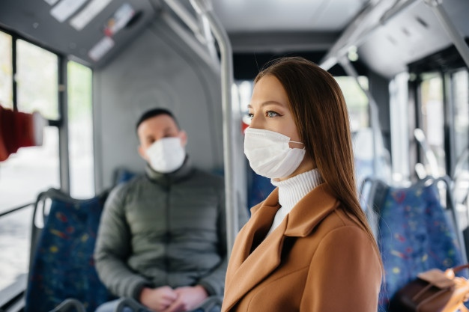
Автобус, троллейбус, трамвай, метро
Именно этими видами общественного транспорта пользуются большинство горожан, не имеющих личного авто. Но именно в этих видах транспорта особенно высок риск заражения коронавирусом.

Slide 3
Данный работа посвящена концепции нового городского общественного транспорта в условиях пандемии актуального в наши дни.
2020 год всему миру показал, как высока угроза заражения респираторными заболеваниями в общественных местах.
Целью нашей работы является разработка эпидемиологически безопасного и в тоже время комфортного и современного общественного транспорта, для максимального снижения риска заражения.
Идея заключается в разделение потока пассажиров на 4 изолированные ячейки, для препятствия распространения вирусной инфекции по всему транспорту.

Slide 4
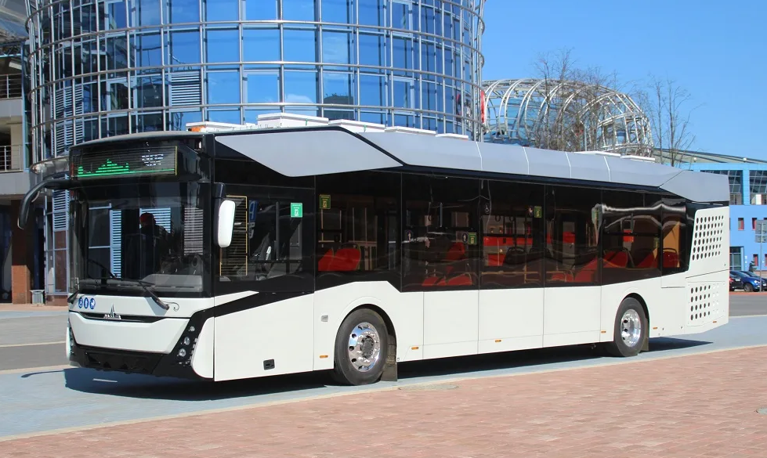
Для упрощения реализации проекта за основу был выбран белорусский электробус серии 303е10 производителя МАЗ.
Нами был разработан внешний и внутренний дизайн электробуса. Разработана эргономика с учётом расстояния между пассажирами и защитными экранами, необходимыми для предотвращения попадания вируса в места расположения других пассажиров.

Slide 5
НОВЫЙ ПЛАН ЭЛЕКТРОБУСА
2960
3045
3045
2335
2528
12420

Slide 6
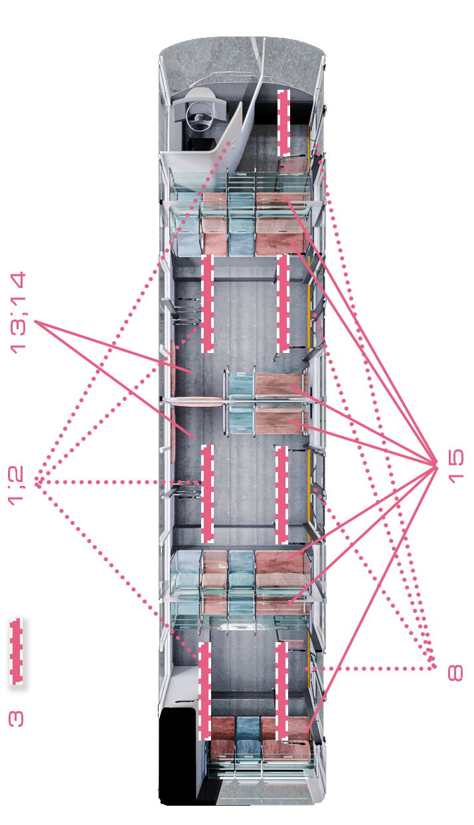
ВНУТРИ ЭЛЕКТРОБУСА БУДУТ УСТАНОВЛЕНЫ:
аппараты для оплаты проезда;
автоматические антисептики;
информационные табло вдоль всего салона;
климат-контроль;
система постоянного вентилирования потока воздуха;
wi-fi;
USB-разъемы для зарядки мобильных устройств под сидениями;
выезжающий пандус для ФОЛ;
датчики распознавания оставшихся свободным мест в электробусе и выводящие количество на табло у входа в транспорт;
связь с водителем;
кварцевые лампы, которые включаются на конечных станциях;
видеокамеры;
места для ФОЛ;
места для мам с колясками;
сдвоенные сидения для мамы с ребёнком и тучных людей.

Slide 7
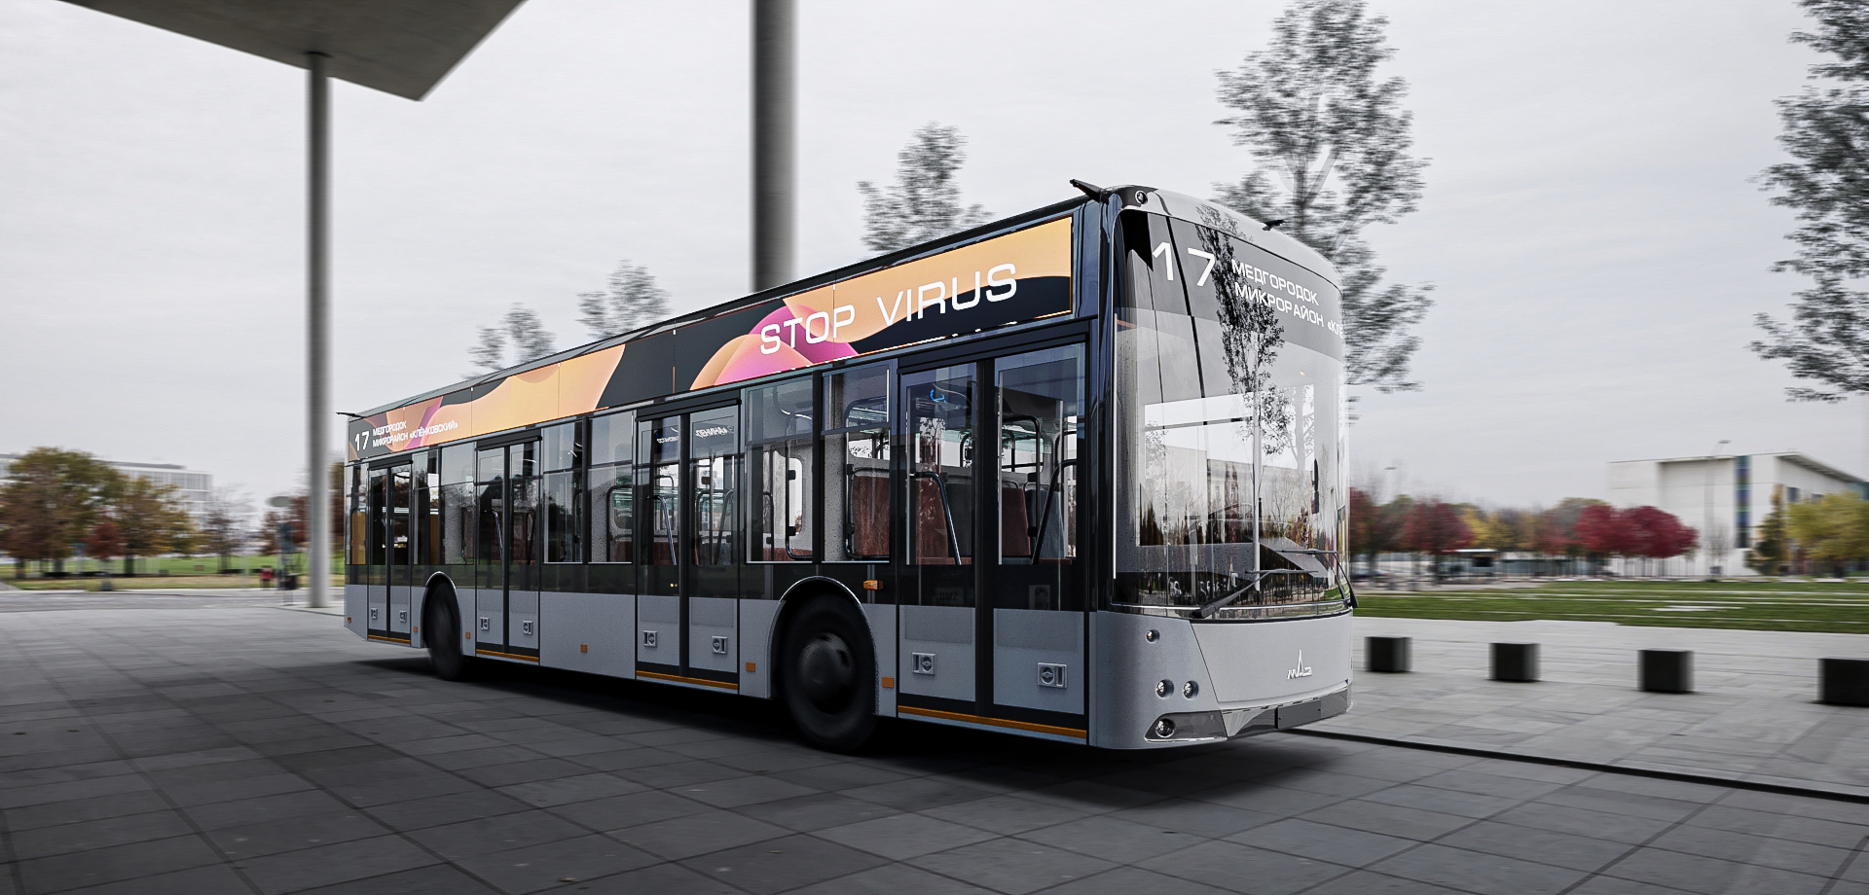
ВНЕШНИЙ ВИД

Slide 8
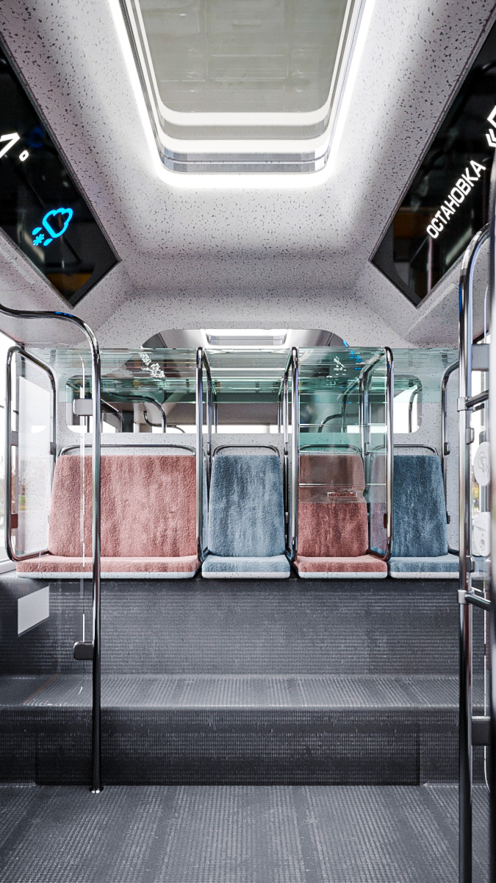
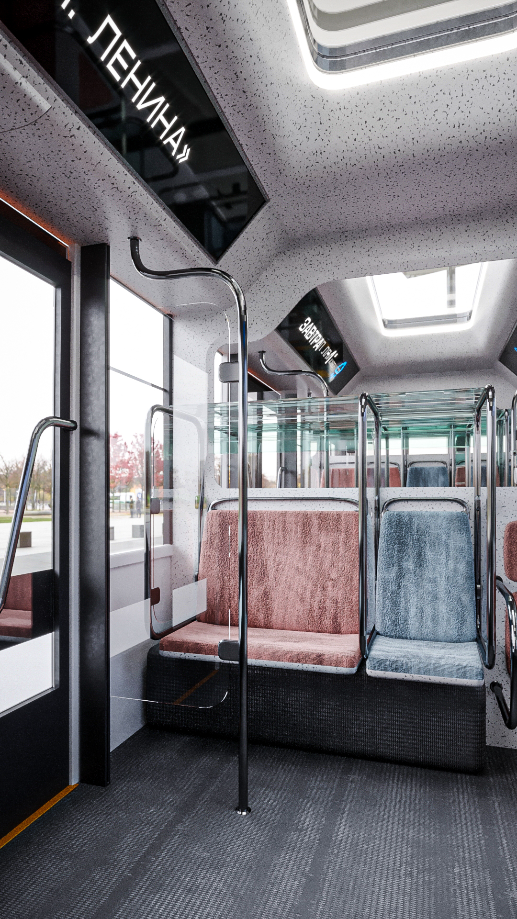
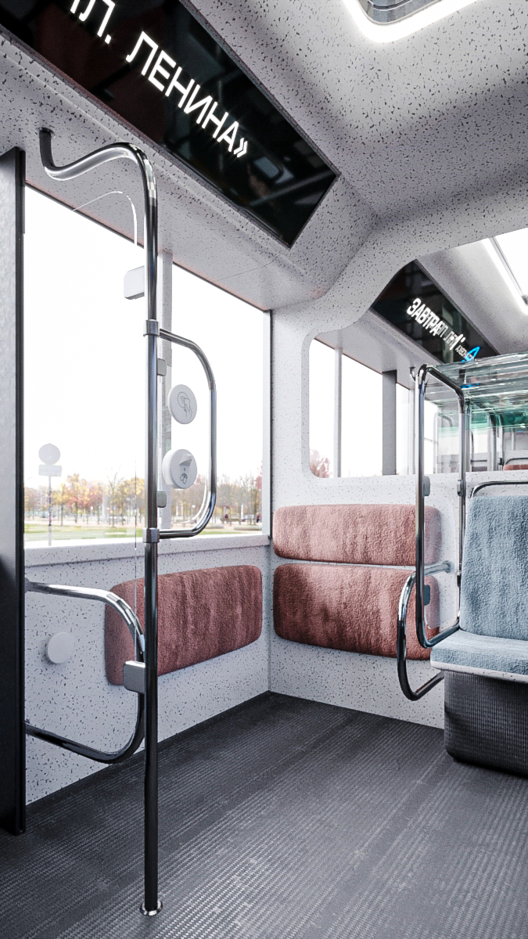
ИНТЕРЬЕР

Slide 9
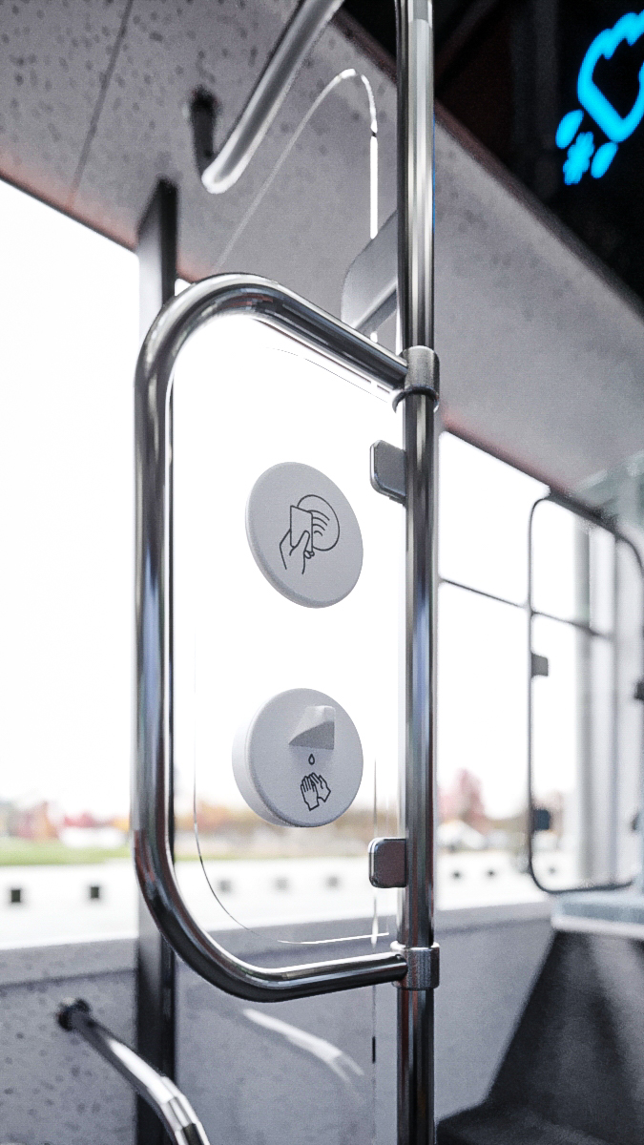
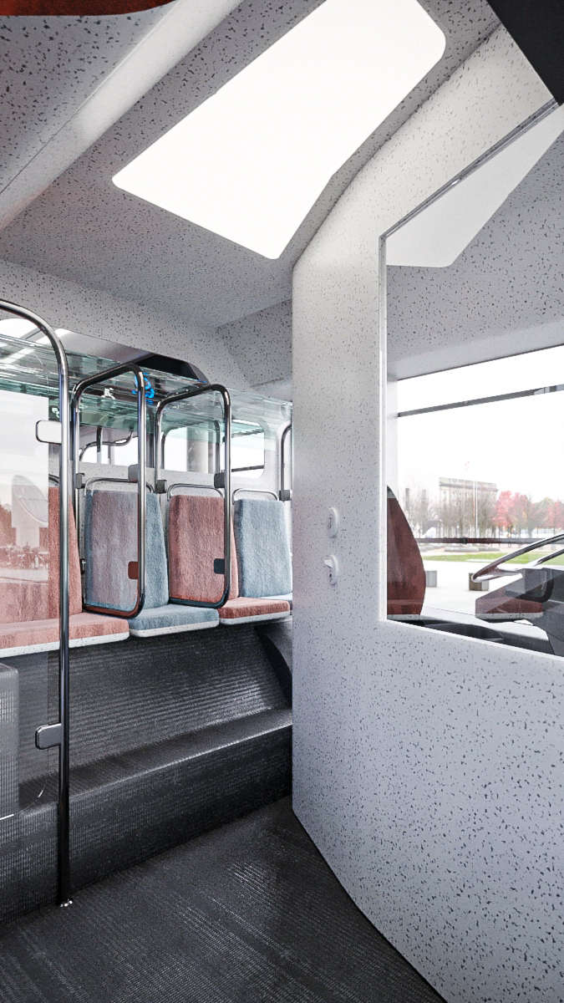

Slide 10
ЗАКЛЮЧЕНИЕ:
Результатом проекта стал транспорт будущего необходимый уже в наши дни, который включает в себя всё самое важное и необходимое для общественного транспорта в городской среде с высоким уровнем заражения населения.
При размещение пассажира в электробусе, он ограждает себя от других пассажиров защитным экраном, а также ячейка, в которой он находится, ограничена меньшим количеством людей, чем во всём электорбусе в целом. Таким образам, контакт пассажиров минимален.
Каждая ячейка оснащена прибором для бесконтактной оплаты проезда, автоматическим антисептиком, системой вентиляции и кварцевой лампой, которая обеззараживает автобус на конечных пунктах путей следования.
В основу данного проекта были положены принципы безопасности, автономности и универсальности транспорта.

Slide 11
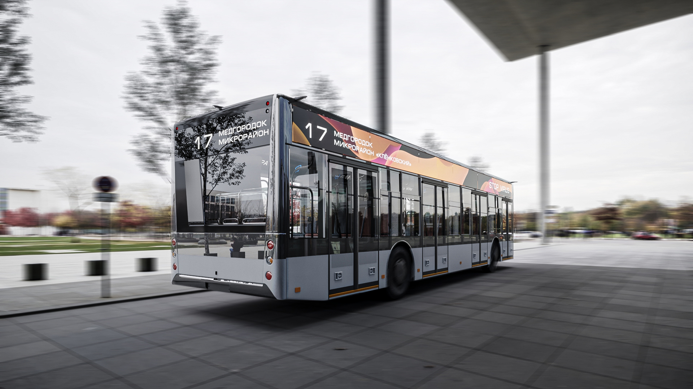

Slide 12
Благодарим Вас
Телефон:
Эл. почта:
Эл. почта:
+375 29 842-01-13
georgelyalkov@gmail.com
11aleksaa@gmail.com

